Slide 1
SZAKMAI GYAKORLAT
PRÁGÁBAN
2023-1-HU01-KA121-VET-000144699

Slide 2
Előzmények
2023 február - költségigénylő pályázat benyújtása
30 fő tanulói mobilitás (2+2 kísérőtanár)
2 oktató - szakmai továbbképzés
2 oktató - szakmai látogatás
2023 májusában előzetes igényfelmérés a diákok között
nyáron megindult a prágai gyakorlat szervezése

Slide 3
2023 szeptember - a tanulók kiválasztása,
Kicsit nehezen, de összeállt a végleges csapat

Slide 4
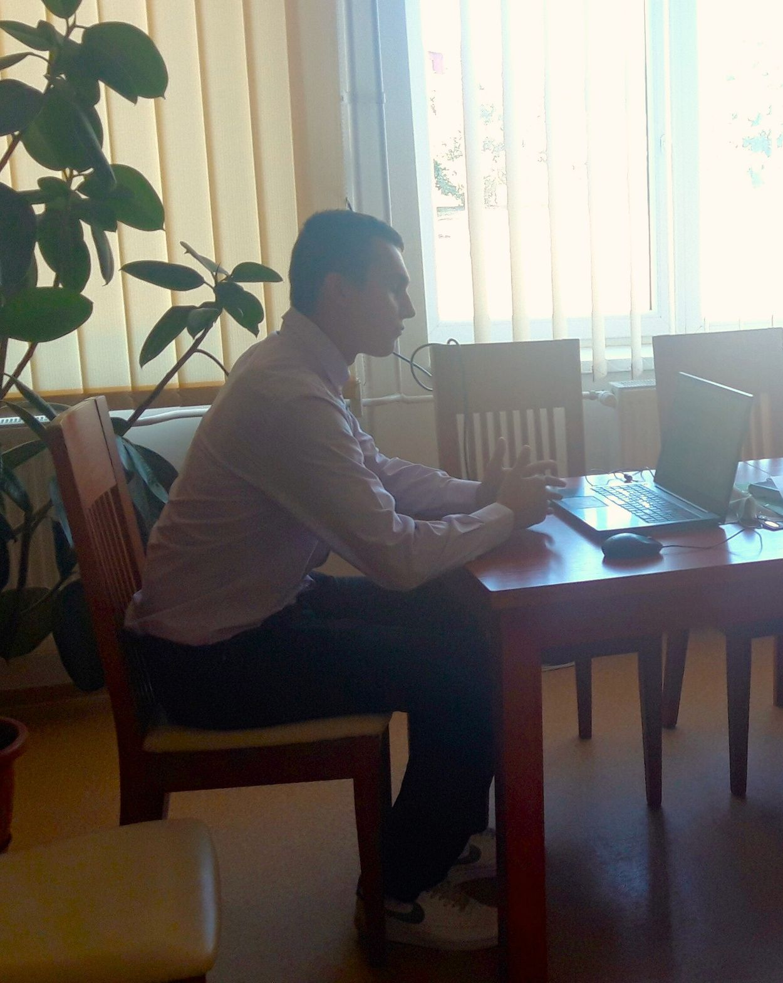
Felkészülési szakasz
Online nyelvi szintfelmérő megírása - már nem kötelező
Kulturális felkészülés
A program részleteinek megismerése: feladatok, elvárások, kötelezettségek
Online - angol nyelvű interjú a fogadó szervezet munkatársaival

Slide 5
Kulturális felkészülés
Prezentációk segítségével ismerkedtünk meg Csehországgal, Prágával, a cseh kultúrával és hagyományokkal

Slide 6
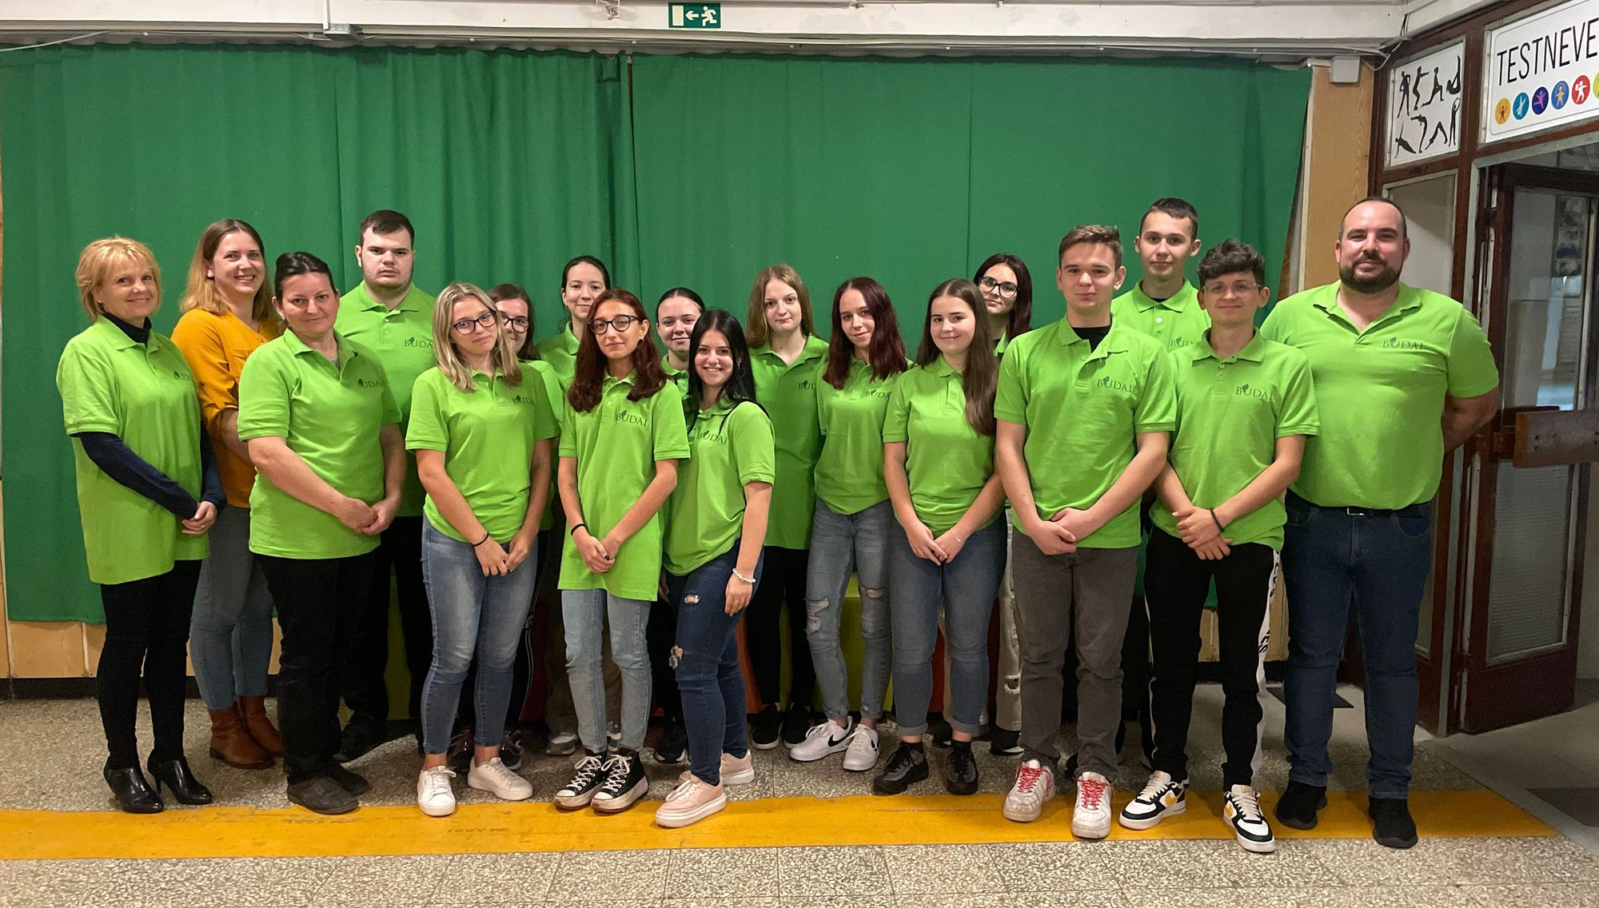
Indulás előtt, szülői értekezlet után

Slide 7
2023. november 5-én vonatra szálltunk...
... és több, mint 11 óra utazás után végre megérkeztünk PRÁGÁBA

Slide 8
PRÁGA
Csehország fővárosa és egyben legnagyobb városa
A város több millió nemzetközi látogatót fogad
Számos látnivalónak ad otthont

Slide 9
1130-ban épült
Európa legnagyobb várkomplexuma
A cseh köztársasági elnök széhelye
Prágai Vár - Hradzsin

Slide 10
Orloj
Lennon fal
Megismerhettük a város történelmi látványosságait...

Slide 11
Petřín kilátó
A párizsi Eiffel torony mintájára épült 1891-ben
299 lépcső vezet a tetejéig

Slide 12
Szállás
Prágai Egyetemi Hotel

Slide 13
Étkezés

Slide 14
ČESKÁ KUCHYNĚ

Slide 15
Közlekedés
Villamossal, metróval és busszal bárhova eljutottunk könnyedén

Slide 16
Nyitómegbeszélés
Ismerkedés
Tájékozódás a városban
Munkahelyek megkeresése önállóan, telefonos alkalmazás segítségével
1. nap

Slide 17
Munkahelyeink Prágában

Slide 18
Munkahelyeink

Slide 19
Global Preschool
Gyakorlatot végző diák:
Demeter Evelin 12. A
Csoport életkora:
4-6

Slide 20
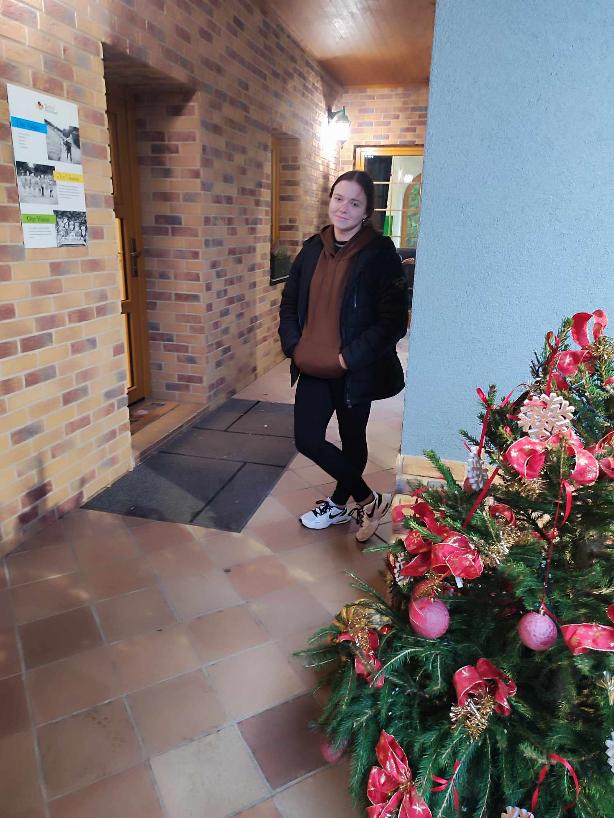
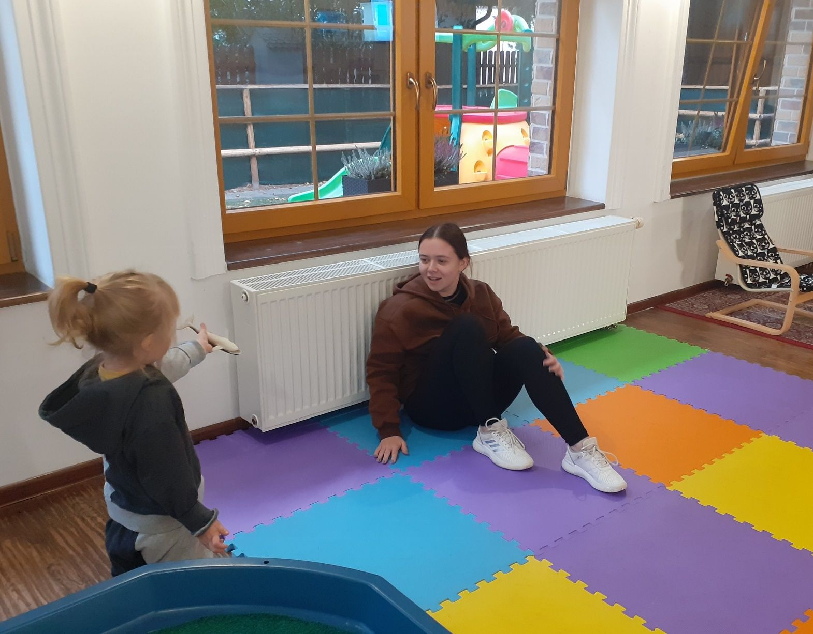
GLOBAL PRESCHOOL
Mandrusz Emese 11. A

Slide 21
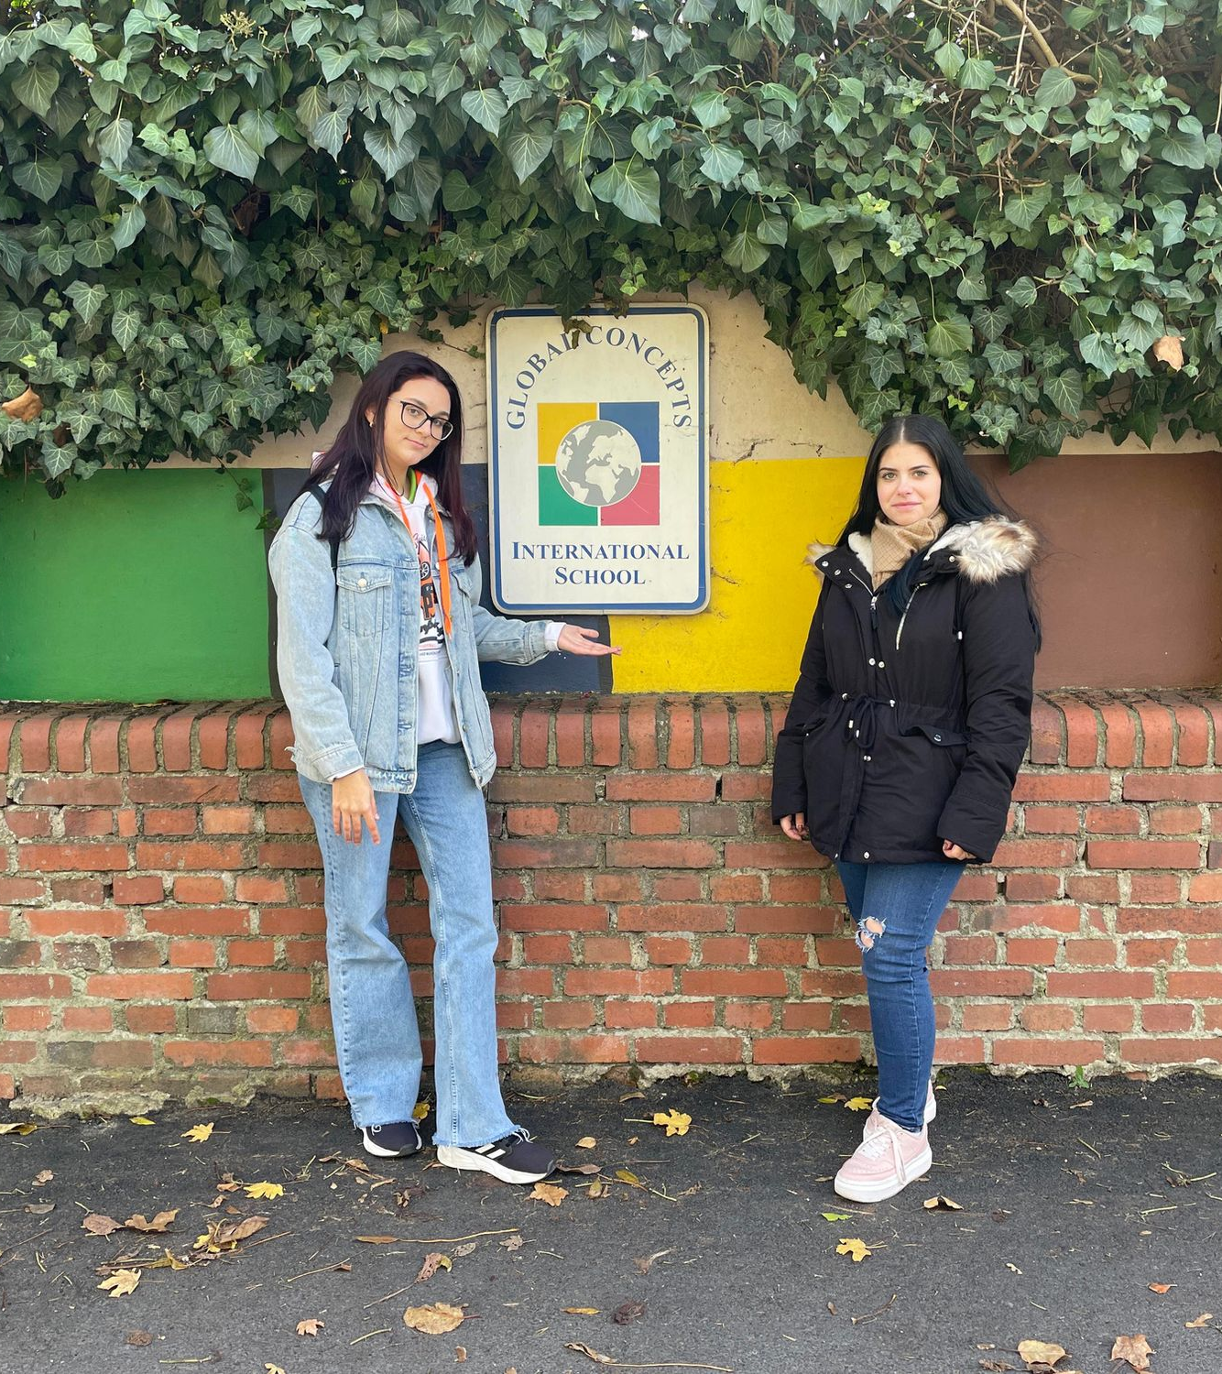
Global Preschool
Gyakorlatot végző diákok:
Jécsák Kinga 11. A
(3-4 évesek)
Sass Kata 11. A (5-6 évesek)

Slide 22
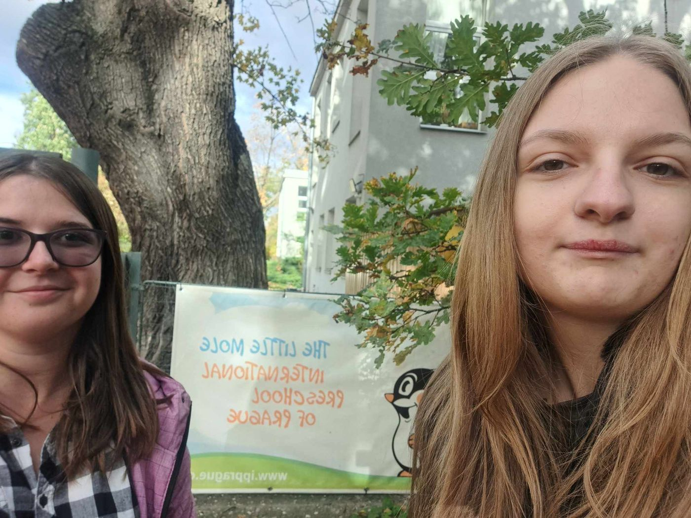
The Little Mole International Preschool of Prague
Gyakorlatot végző diákok:
ZÁMBÓ VIVIEN 12. A
Pallai Kinga 12. A

Slide 23
THE LITTLE MOLE
Gyakorlatot végző diákok:
Pór Alexandra 11. A
Baksa Boglárka 11. A

Slide 24
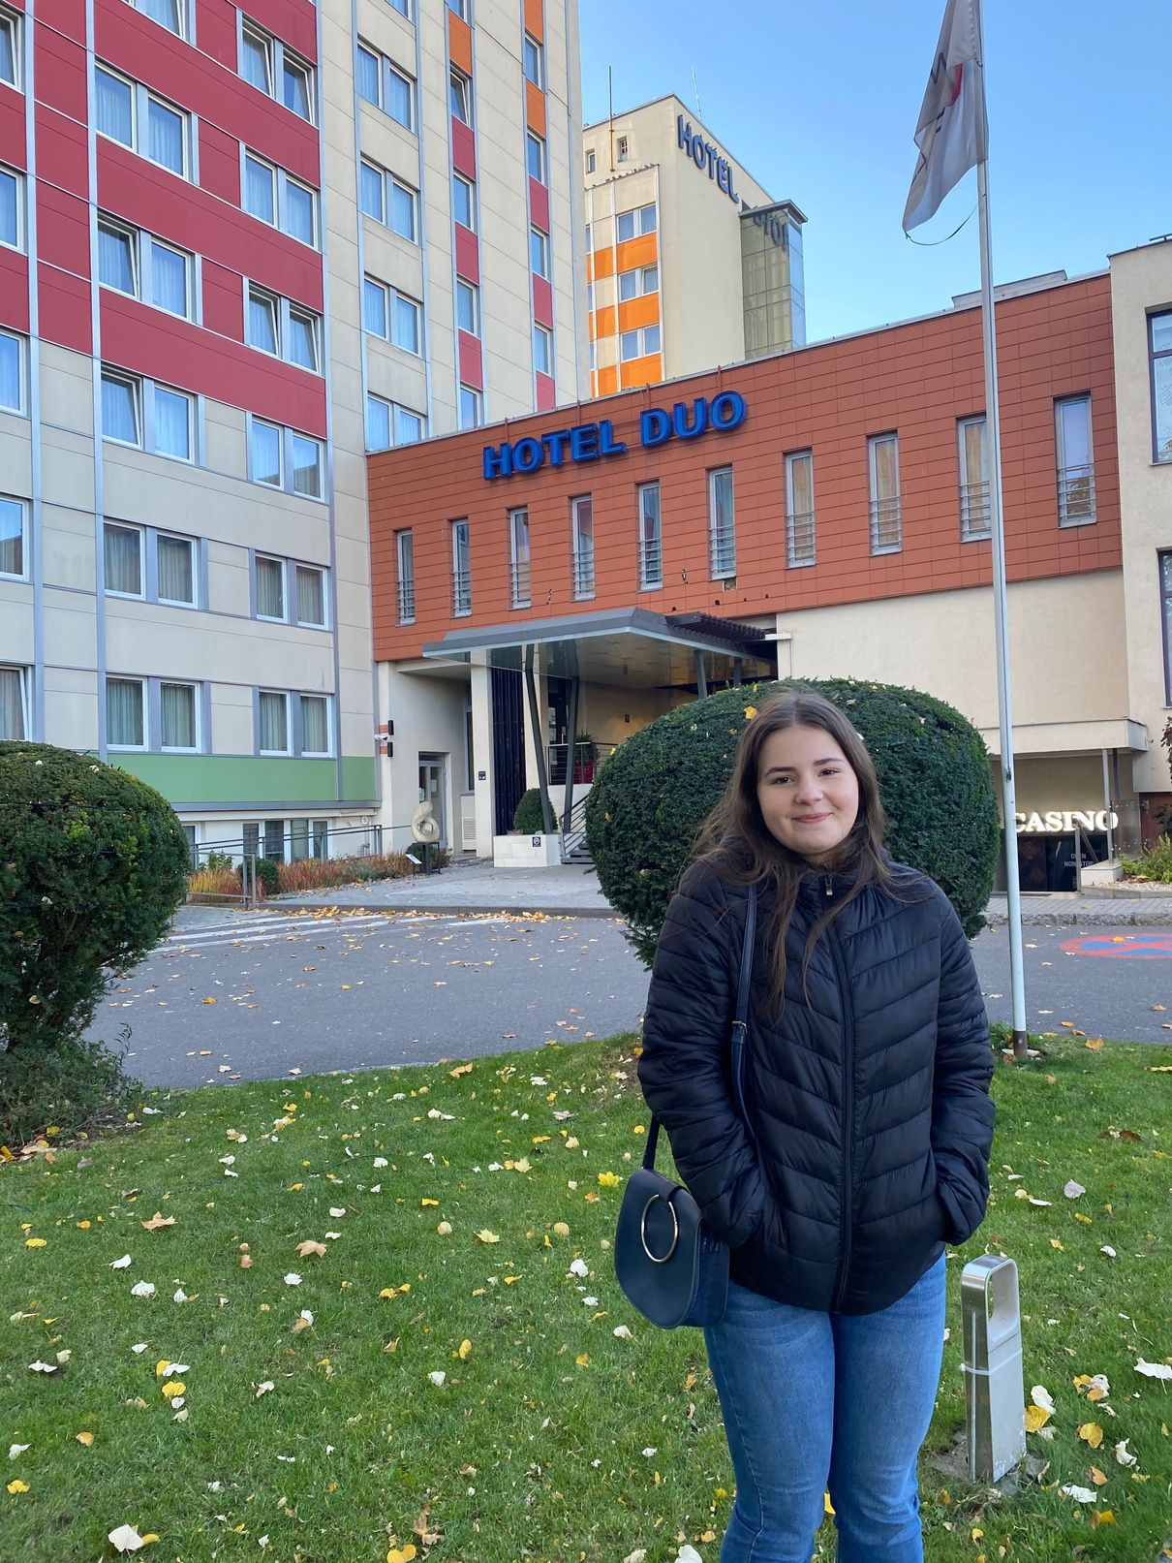
Hotel Duo
Gyakorlatot végző diák:
Lőrincz Enikő 11. C

Slide 25
HOTEL CAROL
GYAKORLATOT VÉGZŐ DIÁK:
KONCZ CINTIA 12. C

Slide 26
Hotel Leonardo
Gyakorlatot végző diákok:
Balázs Bianka 11. C
Sőrés Gábor 12. C

Slide 27
Smichov Secondary School
Gyakorlatot végző diákok:
Márton Miklós
Győri Tamás
Gemzsi Rudolf 11. D

Slide 28
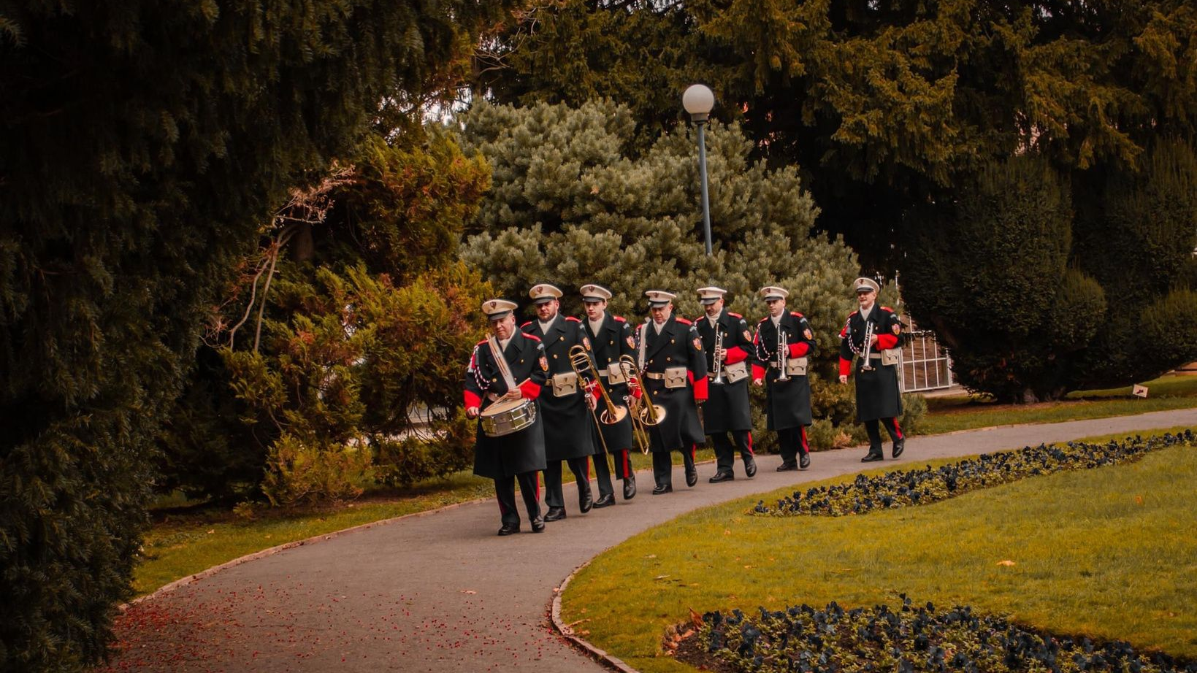
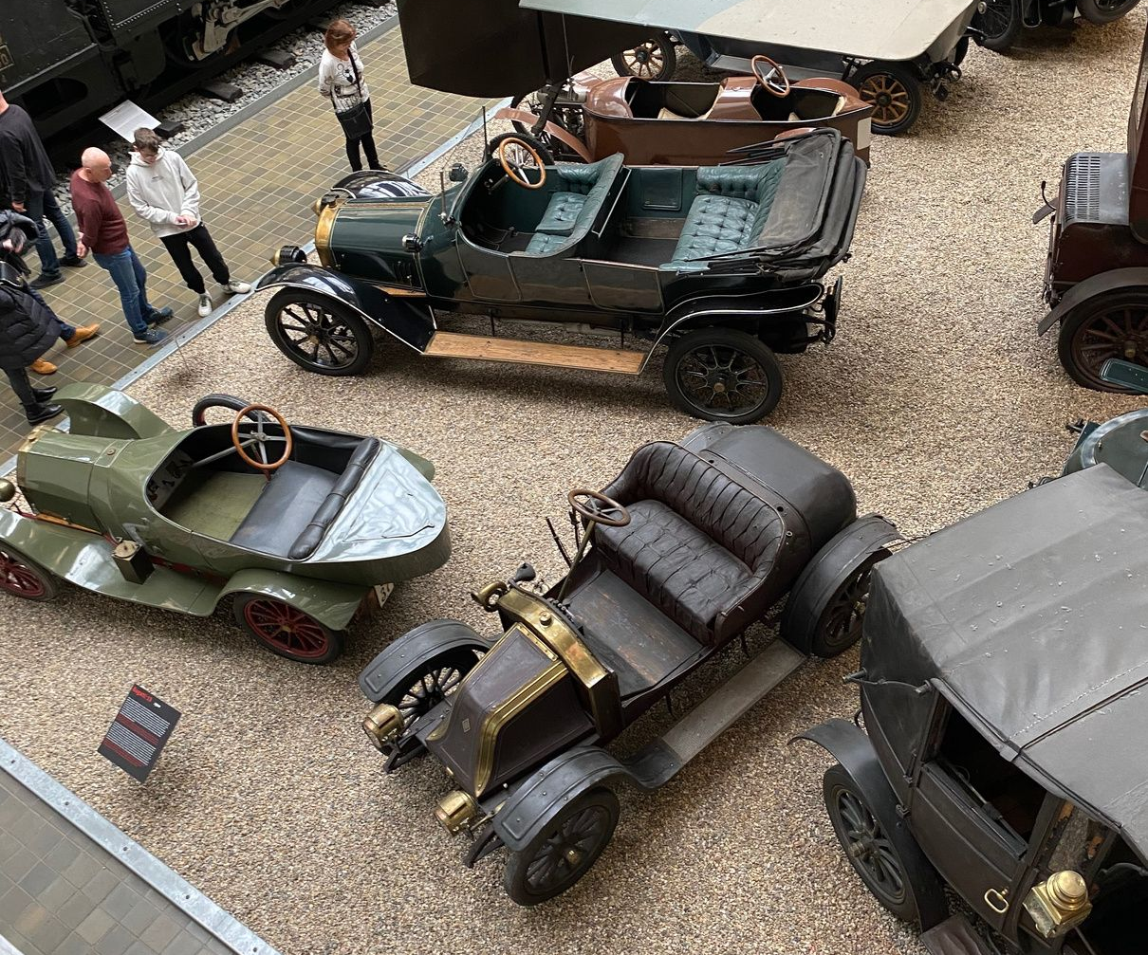
Szervezett szabadidős tevékenységek

Slide 29
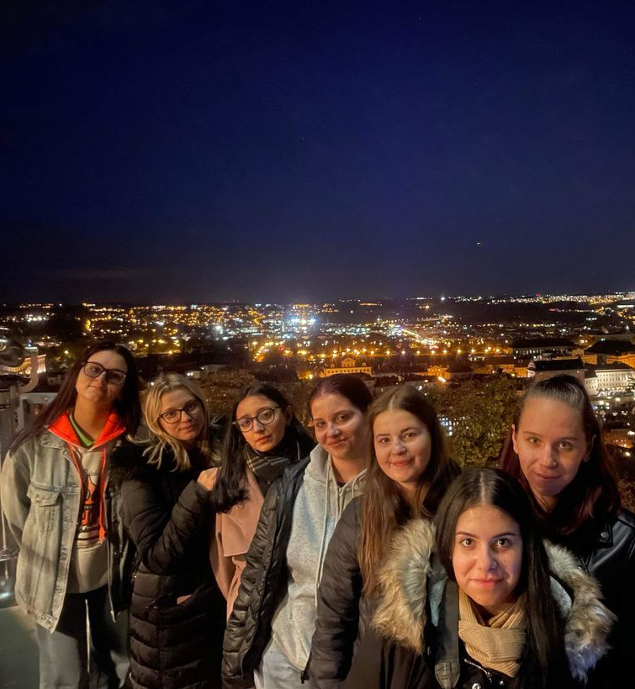
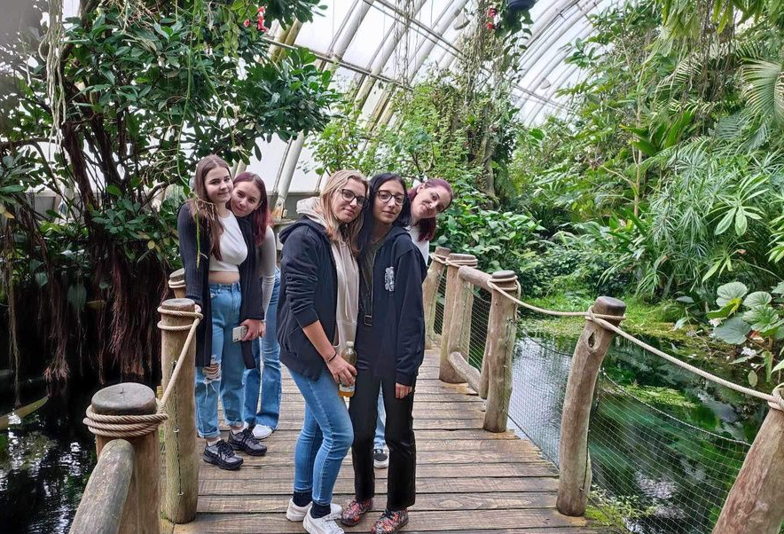
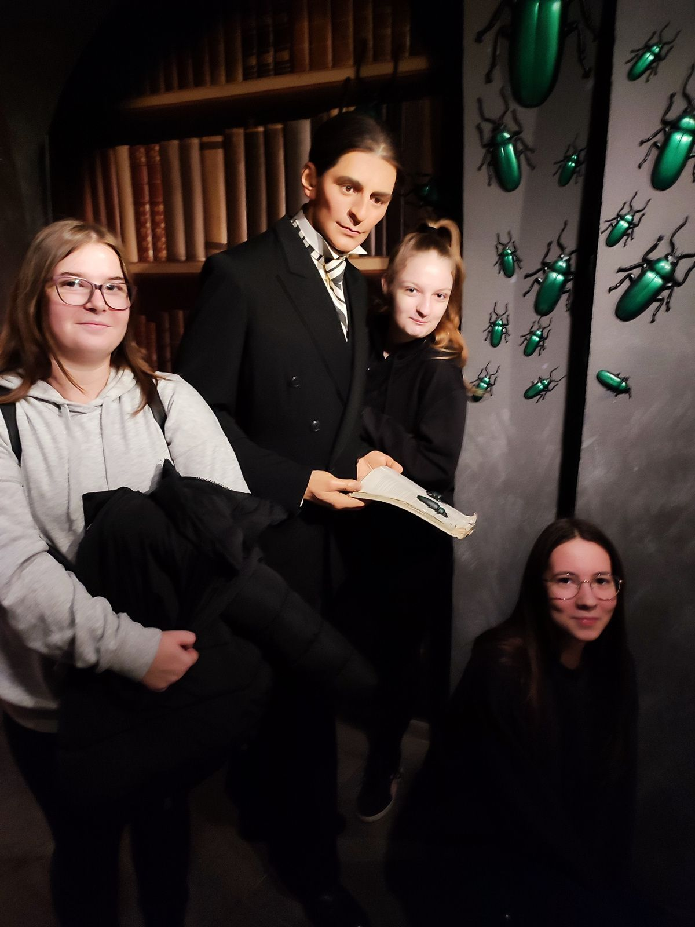
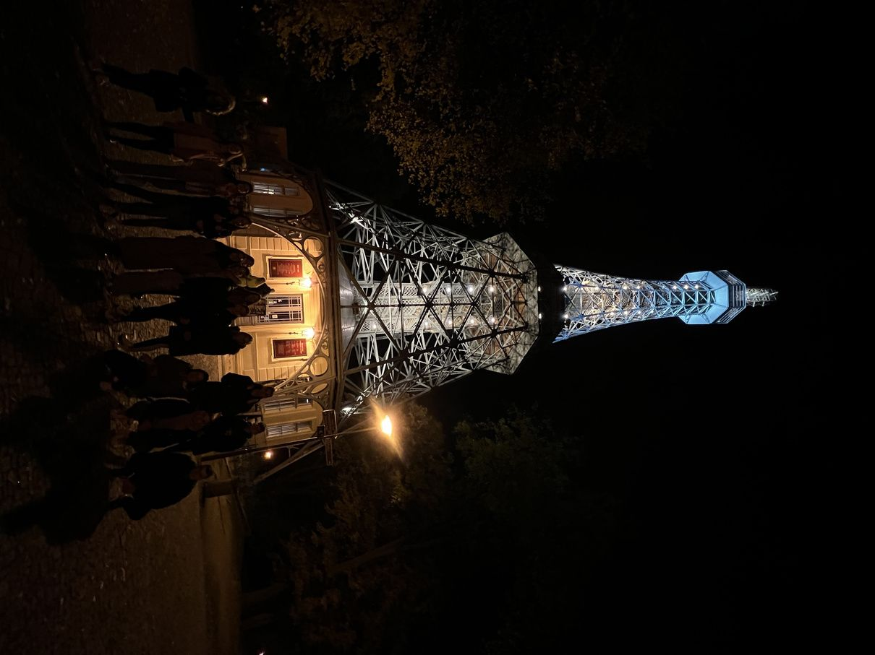
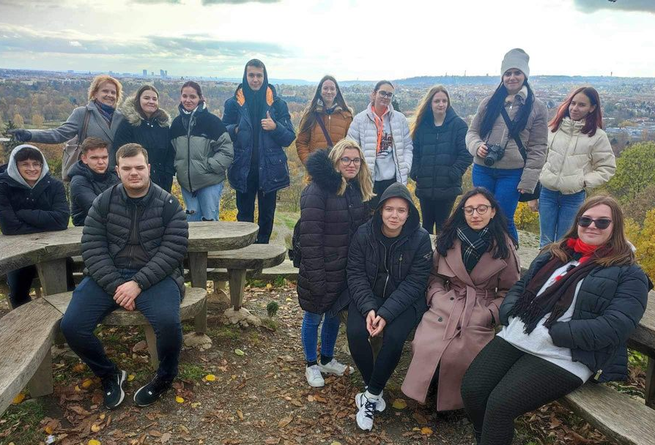
TANÁRAINK SZERVEZTÉK

Slide 31
“HÁZON BELÜLI” PROGRAMOK

Slide 32
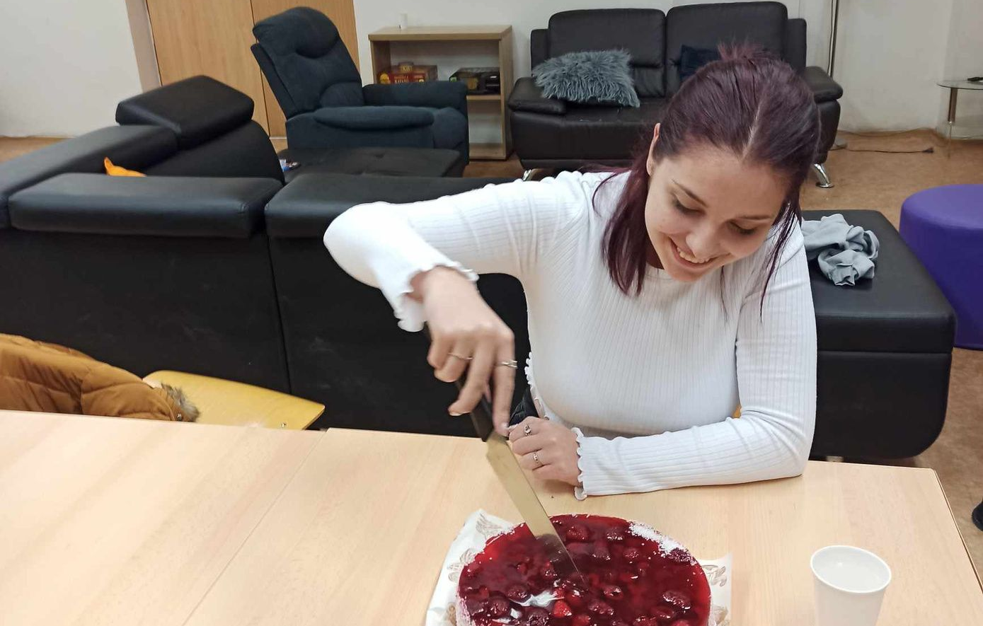
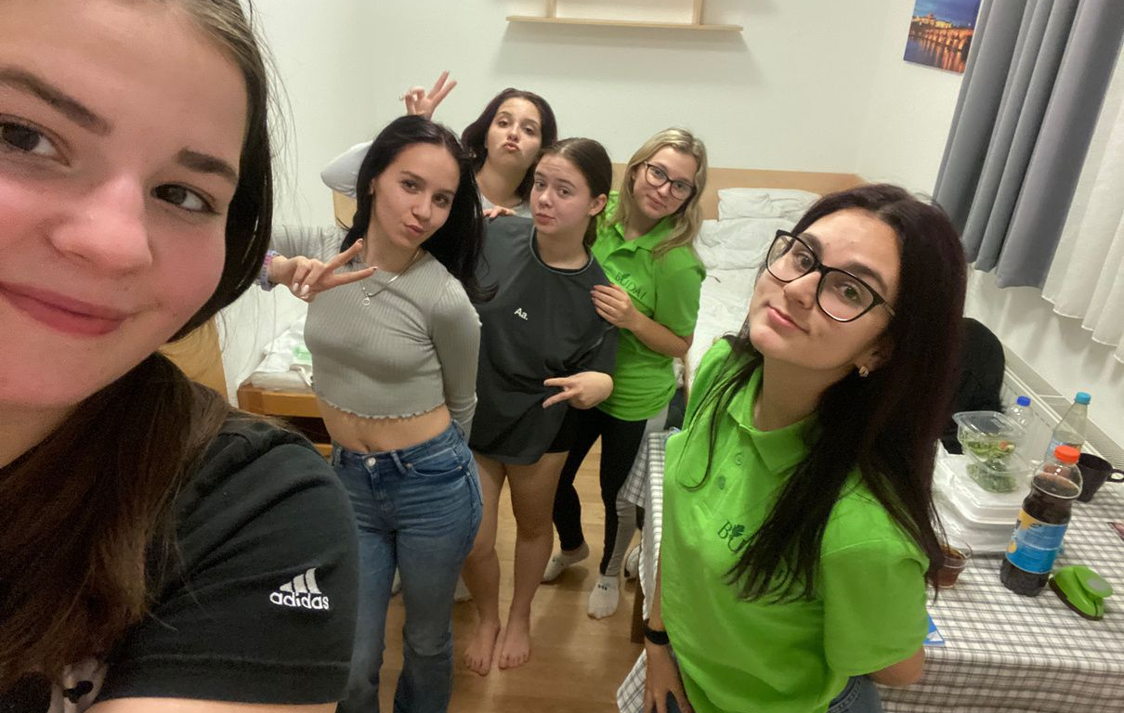
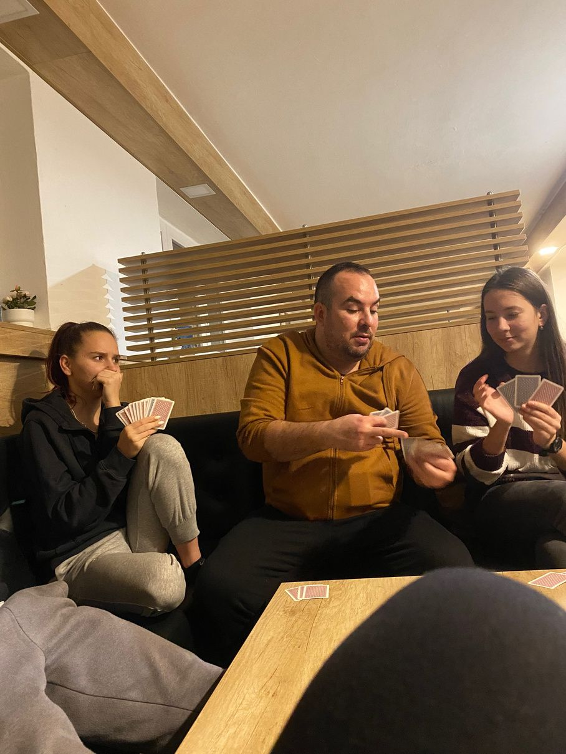
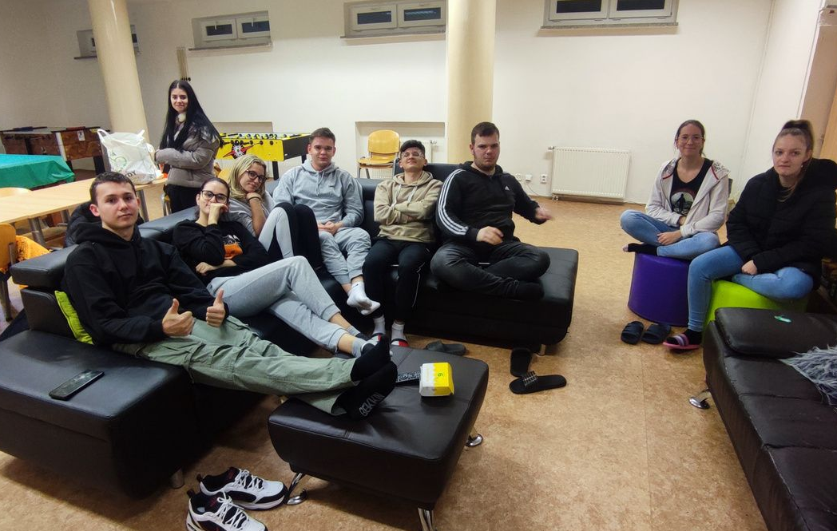

Slide 33
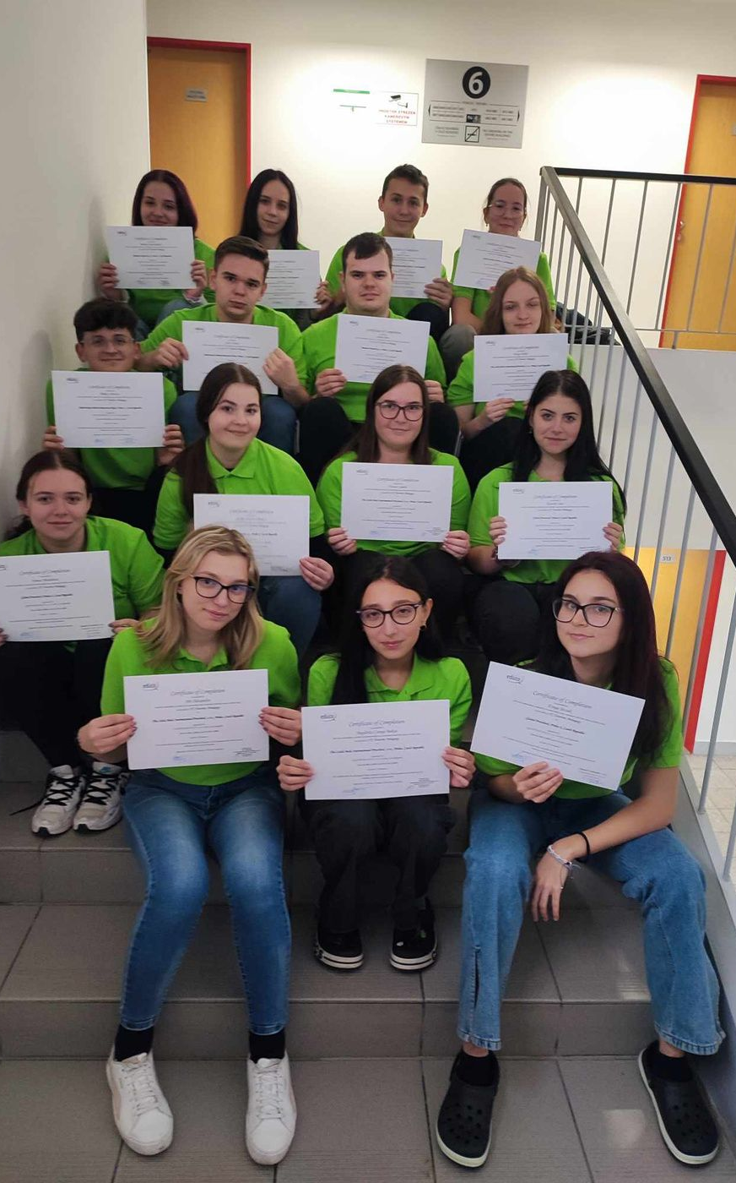
Mit kaptunk az Erasmustól?
Felnőtté válás
Önállóság
Szakmai tapasztalatszerzés
Rengeteg élmény
Idegen nyelv tanulása (angol)
Tájékozódás
Szociális képességfejlődés
Új ismeretek szerzése
Csodás helyek megismerése
Europass igazolvány

Slide 34
THANK YOU

